Slide 1
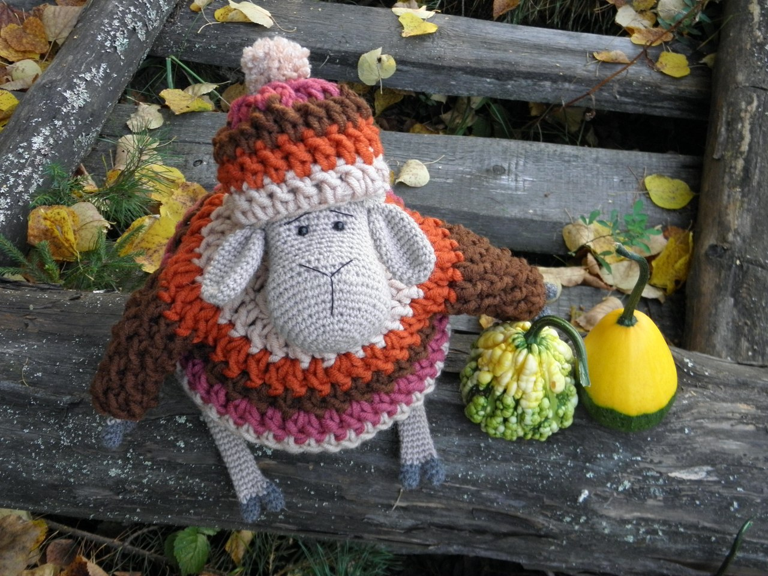
Текстильные волокна
Авдонина Анастасия
11 эк

Slide 2
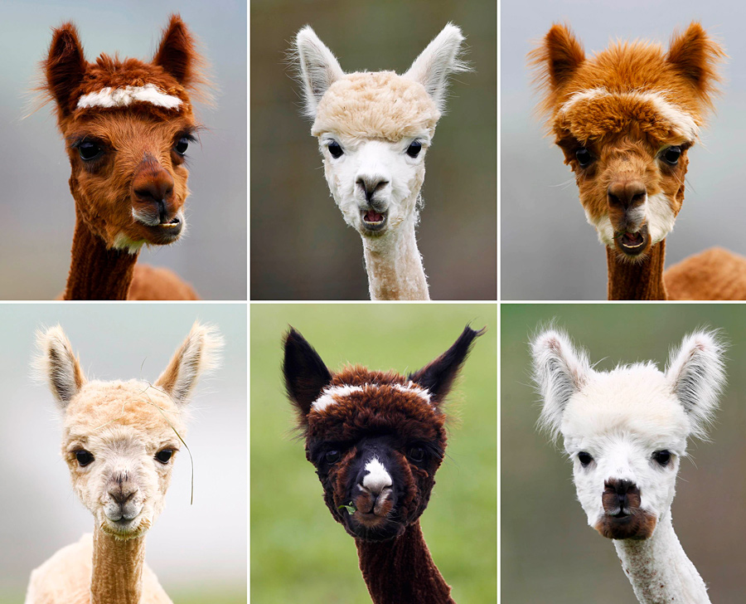
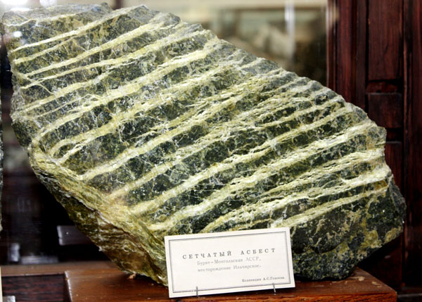
Натуральные волокна
органические (растительного и животного происхождения)
Минеральные (асбест)
( альпаки )

Slide 3
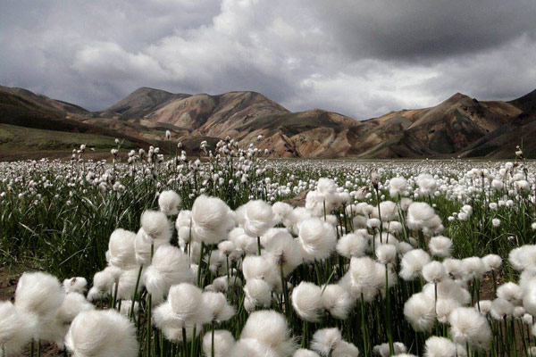
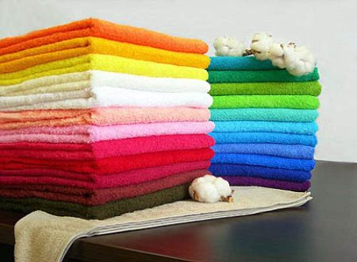
Хлопок
Хлопковое волокно очень прочное, удобное в носке и теплостойкое. Он может поглотить много влаги (от 20% до 65% от собственного веса, не становясь влажным на ощупь). В процессе мерсеризации (обработки раствором едкого натра при одновременном растяжении) хлопчатобумажное волокно приобретает мягкий блеск. Прочность на разрыв и впитывающая способность усиливаются. Ткань из хлопка почти не греет. Ее теплозащитные свойства могут быть усилены в результате процесса ворсования. Хлопчатобумажная ткань сильно мнется и при стирке садится. Особая обработка - облагораживание - может сделать хлопок несминаемым и безусадочным.

Slide 4
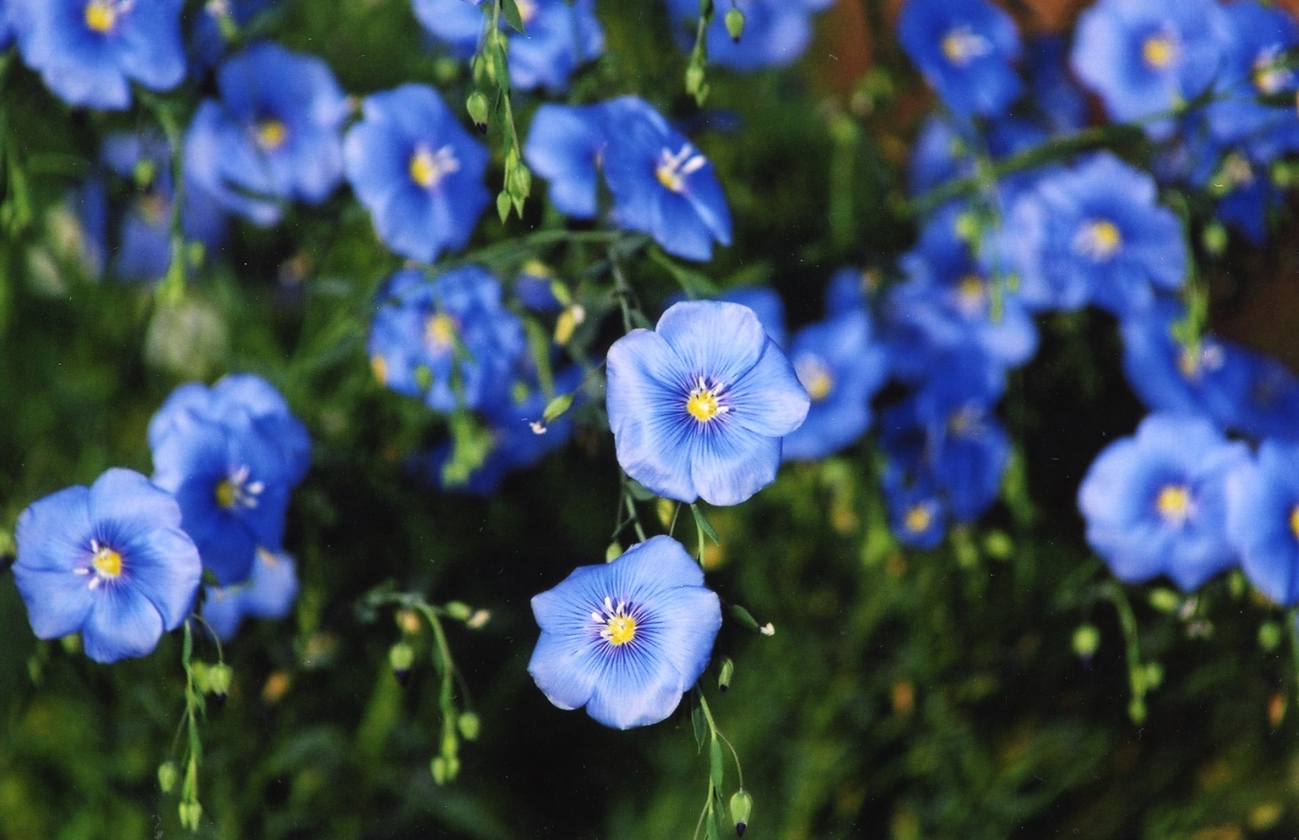
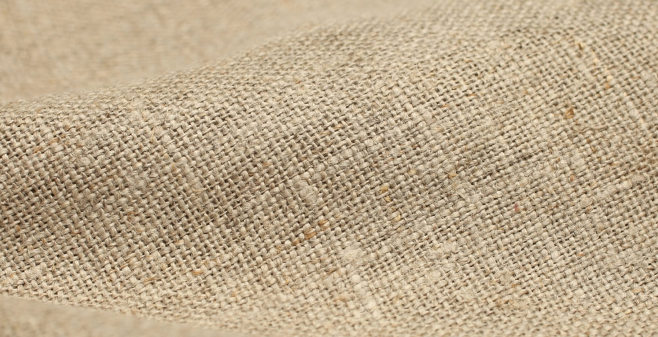
Лен
Льняное полотно имеет очень гладкую поверхность с матовым блеском, мало загрязняется и не осыпается. Оно легко впитывает, сохраняет и быстро отдает влагу (до 23%). Благодаря гигроскопичности одежда из льна способствует естественной терморегуляции тела и особенно подходит для ношения летом и в тропических условиях. Льняное полотно очень прочный материал, а во влажном состоянии оно ещё прочнее, чем в сухом. Наличие в его составе растительного клея делает полотно тверже и жестче, чем хлопчатобумажные ткани. Лён - мнущийся материал, но мнётся пластично.

Slide 5
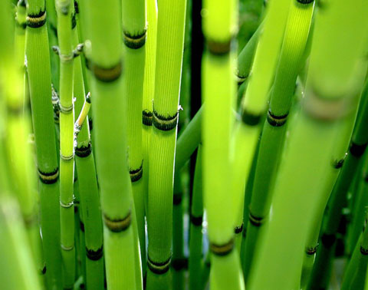
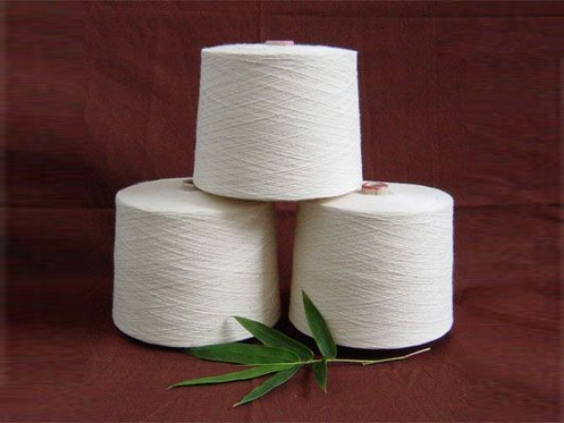
Бамбук
Главными достоинствами бамбукового волокна являются структура волокна из микропор и микроотверстий и естественные антибактериальные свойства. Бамбук - это самое быстрорастущее растение в мире; его культивация не требует использования удобрений и пестицидов, что благотворно влияет на окружающую среду. Процесс производства бамбукового волокна основан на обработке паром и кипячении, поэтому он не наносит ущерба окружающей среде.

Slide 6
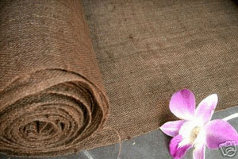
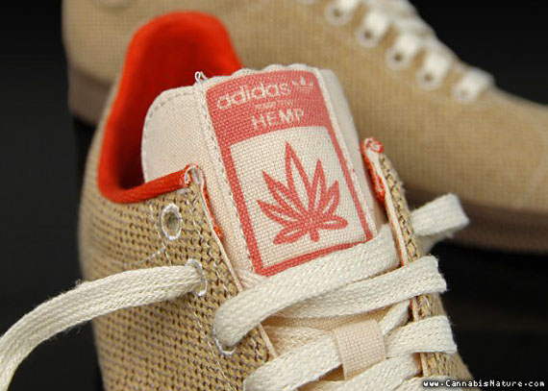
Конопля (немр)
Как и другие натуральные ткани конопляная очень приятна для тела. Она поддерживает нормальный теплообмен человеческого организма: зимой в ней не холодно, а летом не жарко. Ультрафиолетовое излучение, столь губительное для нашей кожи, задерживается конопляной тканью почти полностью (на 95%), тогда как другие ткани могут похвастаться лишь 30-70%.
Ткань из конопли — долгоживущий материал, не портится при стирке, и при постоянном использовании обнаруживает дополнительные свойства: становится более активной и сохраняет способность проводить полезные качества конопли — освежает, нейтрализует токсины, не дает развиваться болезнетворным микробам, не создает условий, препятствующих обменным процессам в коже.

Slide 7
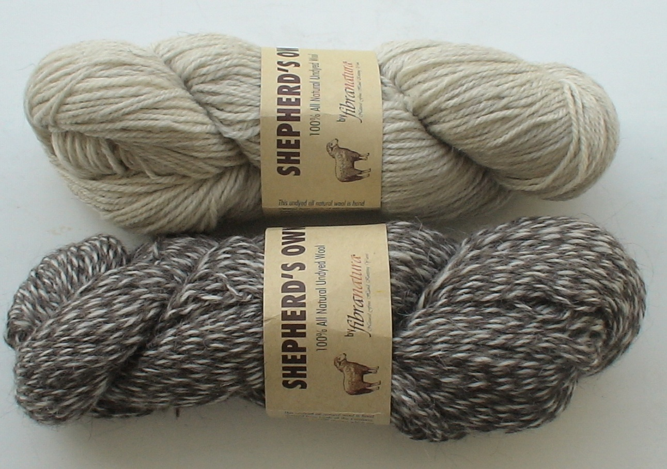
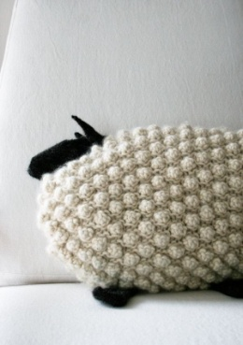
Шерсть
Главным поставщиком шерстяных волокон является овца. Кроме нее тонкую шерсть поставляют и другие животные: козы кашмирской и ангорской породы, ангорские кролики, ламы, альпаки и верблюды. Шерстяные ткани мало загрязняются и почти не мнутся. Нередко шерстяной одежде достаточно немного повисеть во влажном помещении, чтобы разгладились смятые складки и выветрились запахи пота, еды и дыма. Поверхность шерстяной ткани отталкивает капельки воды, но впитывает до 40% влаги в виде пара; сохнет шерсть медленно. Шерсть хорошо сохраняет тепло и обладает свойством сваливаться, которое усиливает ее теплоизоляционные свойства делает ветронепроницаемой.

Slide 8
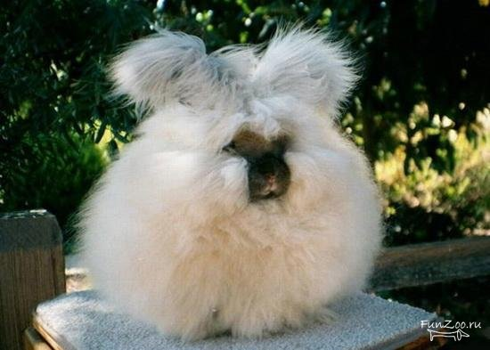
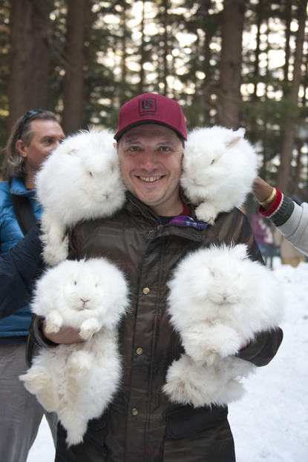
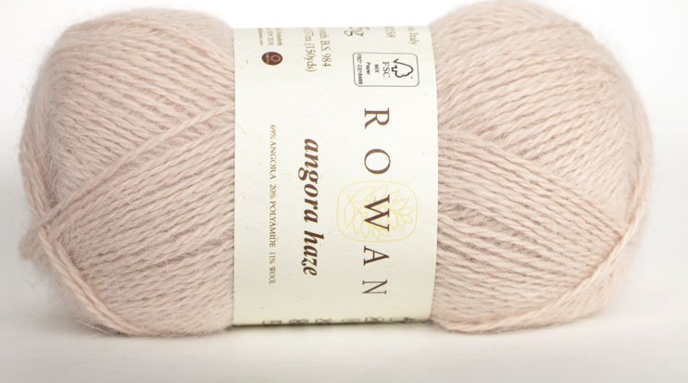
Ангорские кролики

Slide 9
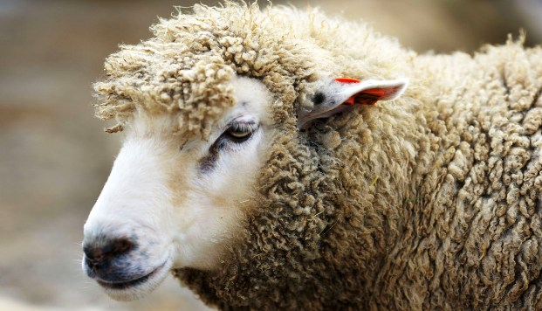
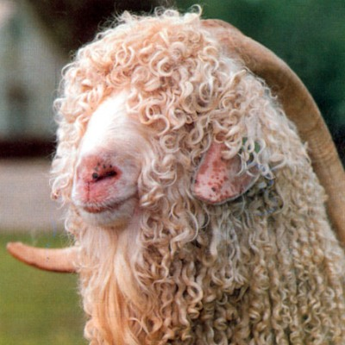
Мохер

Slide 10
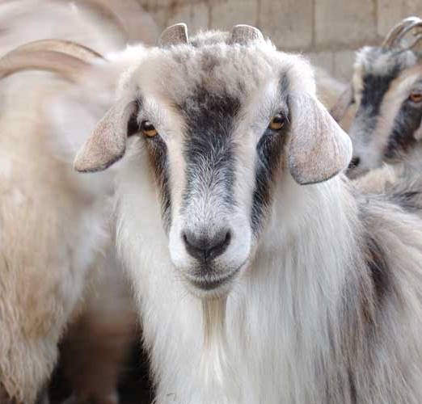
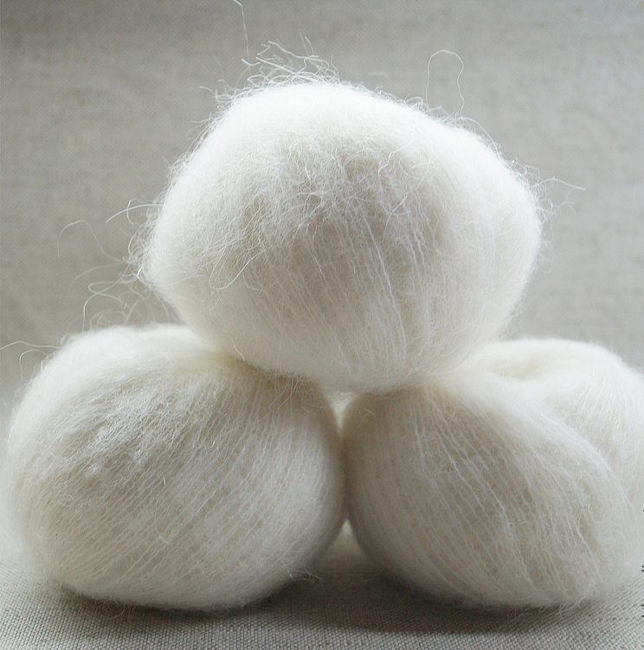
Кашемир
Исходным сырьём для этой пряжи является волос тибетских высокогорных коз, получаемый путем вычесывания. Кашемировая пряжа является самой дорогой из используемых в настоящее время. С практической точки зрения представляет интерес кашемировая пряжа для ручного вязания с содержанием кашемира не более 30%, т. к. кашемир не является формоустойчивым и вещь вытянется под собственным весом. Пряжа, используемая в промышленности, обычно содержит от 10% до 60% кашемира.

Slide 11
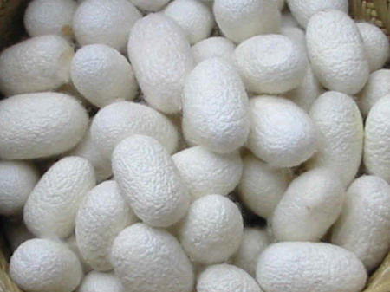
Шелк
Очень ценное текстильное волокно, которое представляет собой продукт выделения шелкоотделительных желез гусениц тутового (90%) и дубового (10%) шелкопрядов. Из всех природных волокон натуральный шелк — самое легкое волокно и наряду с красивым внешним видом обладает высокой гигроскопичностью (11 %), мягкостью, шелковистостью, малой сминаемостью.
Натуральный шелк обладает высокой прочностью. Разрывная нагрузка шелка в мокром состоянии снижается примерно на 15 %. Натуральный шелк устойчив к кислотам, к щелочам — нет, имеет низкую светостойкость, относительно низкую термостойкость (100—110°С) и высокую усадку.

Slide 12
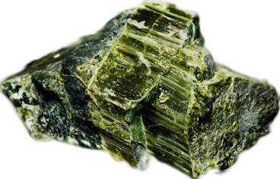
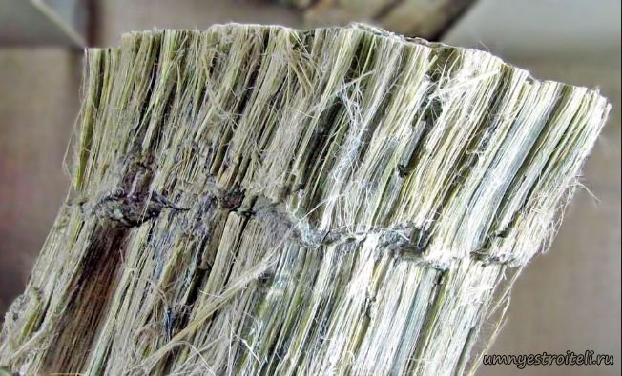
Асбест
Минеральное волокно, содержится в горных породах. Наиболее длинные волокна (10 мм и более) перерабатываются в пряжу, идущую для изготовления технических тканей, лент, шнуров, используемых главным образом для теплоизоляции.

Slide 13
Химические волокна
Искусственные:
Синтетические:
органические (вискозное волокно, ацетатное, триацетатное, медно-аммиачное, мтилон В, сиблоновое, полинозное и др. );
неорганические (стеклянные и металлические волокна и нити).
полиамидные (капрон, анид, энант);
полиэфирные (лавсан);
полиакрилнитрильные (нитрон);
полиолефиновые(полипропилен, полиэтилен);
полиуретановые (спандекс);
поливинилспиртовые (винол);
поливинилхлоридные (хлорин);
фторсодержащие (фторлон)
и др.

Slide 14
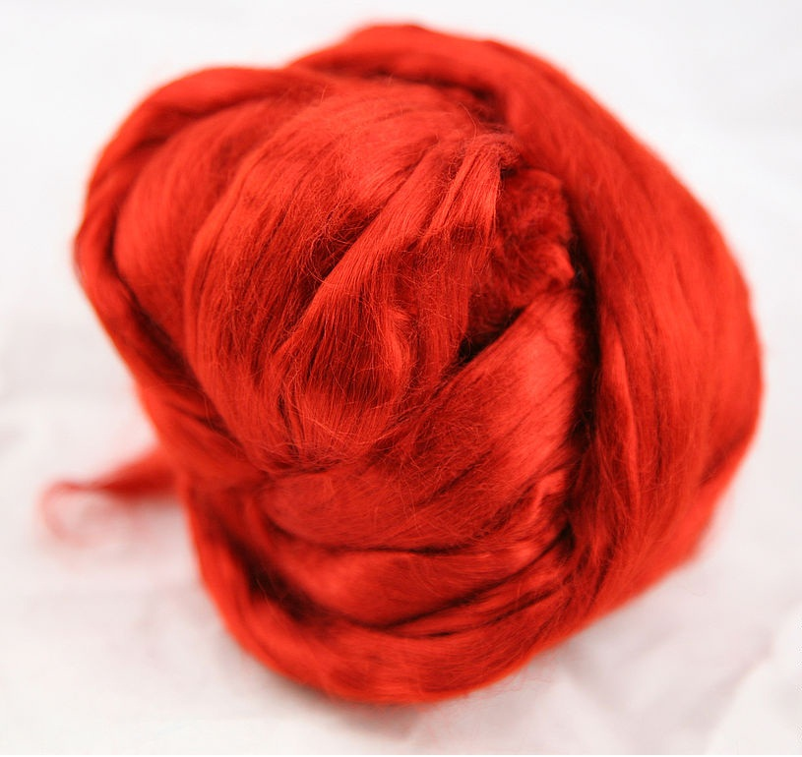

Вискоза
Самое натуральное из всех химических волокон. Целлюлоза растворяется и образует вязкую массу. Продавленные через мелкие отверстия струйки целлюлозы при затвердевании становятся вискозными волокнами. Таким образом, вискоза представляет собой чистую целлюлозу без каких бы то ни было примесей. В зависимости от назначения, вискоза изготавливается с блестящей или матовой поверхностью. Вискозной ткани можно придать характер "шелка", "хлопка", или "шерсти", изменяя блеск, тонкость и придавая извитость волокнам. Утолщенные нити могут придать вискозному полотну вид льняного.
Вискоза впитывает влагу лучше, чем хлопок, но она менее прочна во влажном состоянии и не такая ноская.

Slide 15
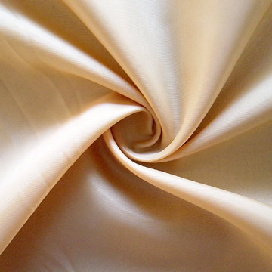
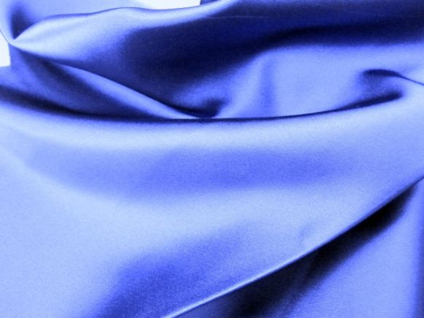
Ацетат и триацетат
В отличие от вискозы, ацетатные и триацетатные волокна состоят не из чистой целлюлозы, а из ацетилцеллюлозы.
Ткани из ацетатного и триацетатного шелка имеют слегка блестящую поверхность и внешне очень похожи на натуральный шелк. Они очень хорошо сохраняют форму и почти не мнутся. Ацетатный шелк плохо воспринимает влагу (около 6%), но сохнет быстро. Ацетат плохо переносит нагрев (плавится при 210°С) и растворяется в ацетоне. Триацетатный шелк воспринимает еще меньше влаги, чем ацетат, но обладает большей теплостойкостью (температура плавления около 300°С), и он хорошо сохраняет форму при плиссировке.

Slide 16
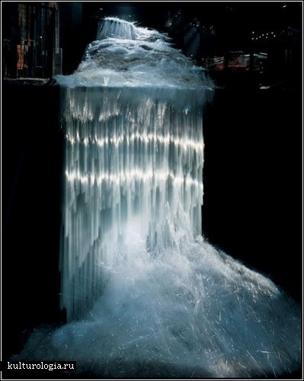
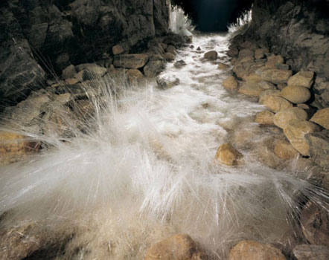
Стеклянные волокна
Нити, получаемые при продавливании расплавленной стеклянной массы через тонкие отверстия. Вытекающие струйки, остывая, превращаются в гибкие нити. Основное применение — тепло- и электроизоляция, фильтры.
Стеклянные водопады

Slide 17
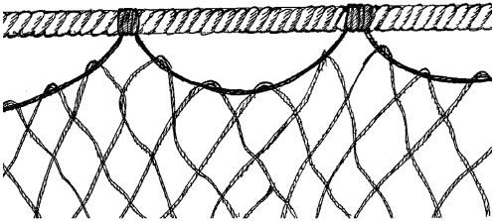
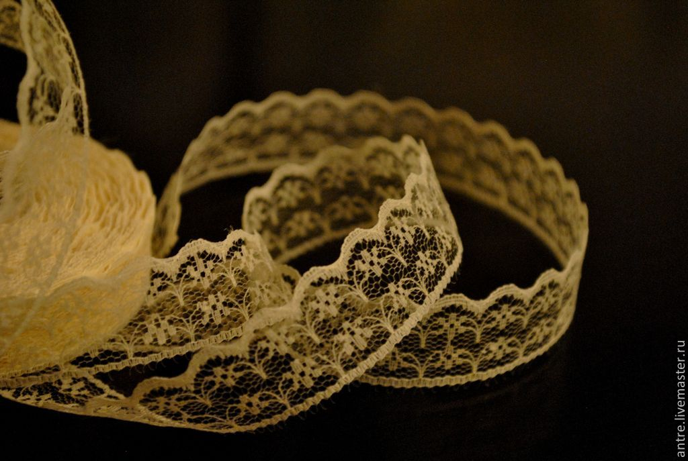
Капрон
Капрон или капроновое волокно — бело-прозрачное, очень прочное вещество. Эластичность капрона намного выше шелка. Капроновая нить диаметром 0,1 миллиметра выдерживает 0,55 килограмма. Капроновые волокна не впитывают влагу, поэтому не теряют прочности во влажном состоянии. Но у капронового волокна есть и недостатки. Оно малоустойчиво к действию кислот. Сравнительно невелика и теплостойкость капрона. При нагревании его прочность снижается, при 215°С происходит плавление. Из капрона изготавливают канаты, рыболовные сети, леску, гитарные струны, фильтровальные материалы, кордную ткань (например, для автомобильных шин), а также штапельные ткани, чулки и другие бытовые товары. Из капроновых нитей шьют одежду, которая стоит намного дешевле, чем одежда из натуральных природных материалов. Из кордной ткани делают каркасы авто- и авиапокрышек.

Slide 18
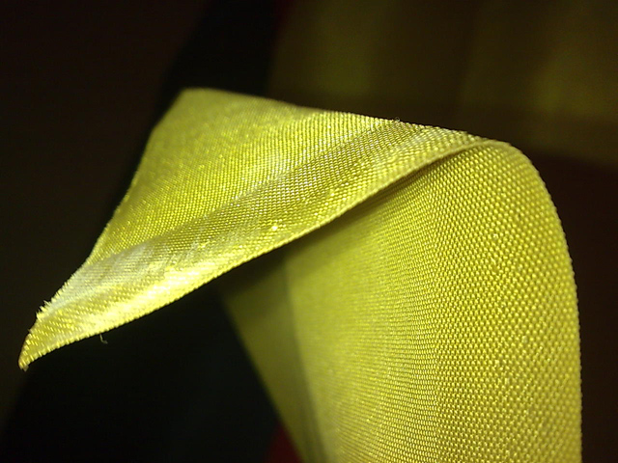
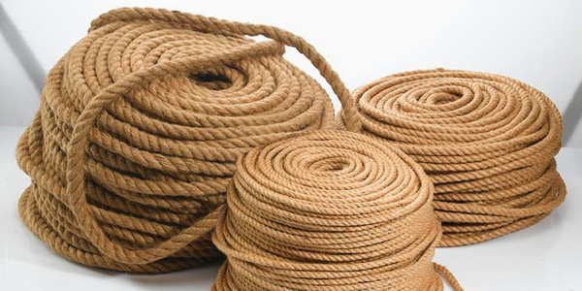
Лавсан
Достоинства — незначительная сминаемость, отличная свето- и атмосферостойкость, высокая прочность, хорошая стойкость к истиранию и к органическим растворителям; недостатки — трудность крашения, сильная электризуемость, жесткость — устраняется химическим модифицированием. Применяется, например, в производстве различных тканей, искусственного меха, канатов, для армирования шин, в качестве утеплительного материала.

Slide 19
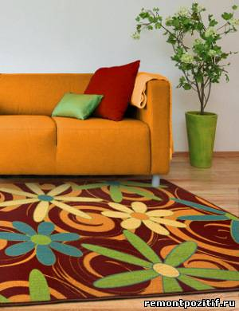
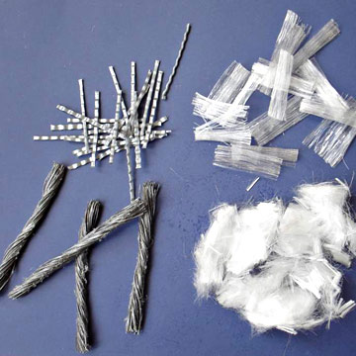
Полипропилен
Обладает хорошими теплоизоляционными свойствами, стойки к действию кислот, щелочей, органических растворителей. Термо- и светостойкость сравнительно невысока. Используется для изготовления нетонущих материалов, брезентов, ковров.

Slide 20

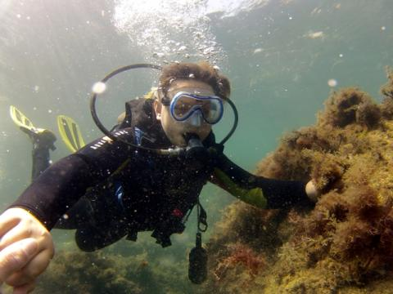
Спандекс
Спандекс — незаменимый материал для облегающих тело текстильных изделий широкого ассортимента, в том числе трикотажных спортивных, галантерейных и медицинских.
В 1970-х и 1980-х годах популярность среди многих металл- и рок-групп приобрели леггинсы из спандекса. Основной причиной этого послужило то, что он сохранял способность растягиваться и плотно облегать тело даже после многих применений в отличие от джинсов или кожаных штанов. Он не стеснял движений музыкантов на сцене, позволяя им высоко прыгать либо ставить ноги на мониторы. Костюм Человека-паука так же был сконструирован из спандекса.

Slide 21
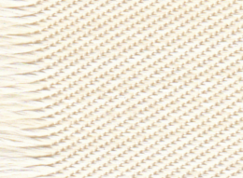
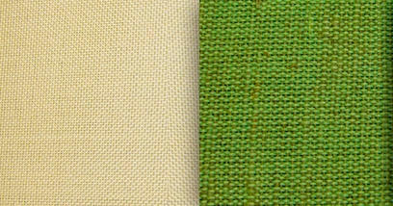
Хлорин
Волокно хлорин химически очень устойчиво: на него не действуют при обычных условиях кислоты, щелочи и окислители. Оно не горит, не набухает в воде, не гниет. При нагревании волокно разлагается не плавясь. Из хлорина готовят фильтровальные ткани для кислот и щелочей, прокладки для аккумуляторов и других химических аппаратов, транспортерные ленты, изоляционные материалы, спецодежду для рабочих химической промышленности, нательное белье и т. д.
Белье из хлорина, как оказалось, обладает лечебным действием: от трения оно несколько электризуется (при снимании белья в темноте заметно искрение), и это оказывает благотворное влияние при таких болезнях, как ревматизм, радикулит и другие.
Недостаток - низкая теплостойкость: при нагревании до 75° С волокно заметно размягчается и деформируется. Поэтому изделия из хлорина нельзя ни кипятить, ни гладить горячим утюгом. Прочность хлорина заметно снижается под действием света.

Slide 22
